Slide 1

PHÂN TÍCH SO SÁNH CÁC CÔNG CỤ CNTT (Chatbot AI: ChatGPT,GROK GOOGLE GEMINI,DEEPSEEK AI )
Nhóm 9:
B2509815 | Hồ Xuân Tín
B2509816 | Từ Minh Trí
B2509817 | Nguyễn Thanh Vĩ

Slide 2
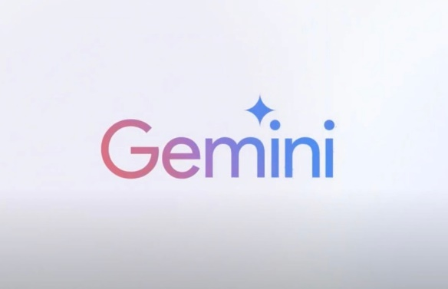
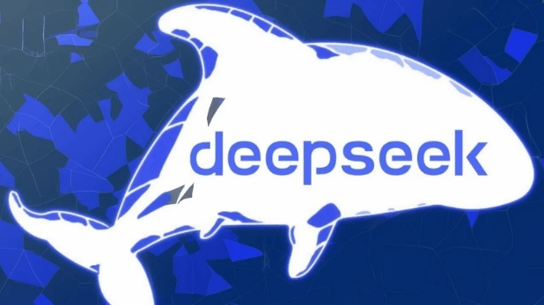
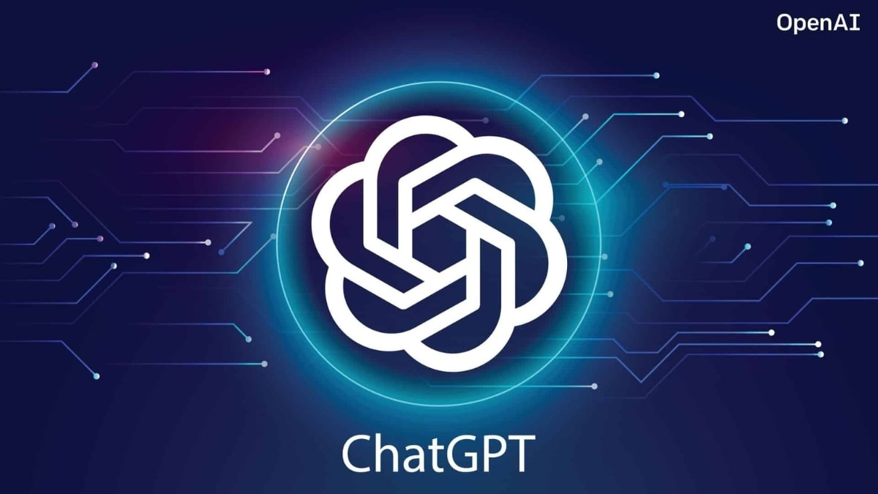
Tổng quan & lịch sử.
Grok Ai
Google Gemini Ai
Deepseek Ai
Chat GPT

Slide 3

Tổng quan & lịch sử
1. ChatGPT
ChatGPT được phát triển bởi OpenAI, ra mắt rộng rãi lần đầu từ năm 2022. Công nghệ AI VN+2welcome-minh-cdo.blogspot.com+2
ChatGPT sử dụng kiến trúc Transformer + RLHF (reinforcement learning from human feedback), dựa vào một lượng lớn dữ liệu internet (văn bản, sách, bài báo…) được huấn luyện trước — tức là không truy xuất web thời gian thực khi trả lời (đến thời điểm phần lớn phiên bản). welcome-minh-cdo.blogspot.com+2Lilys AI+2
ChatGPT nổi bật nhờ khả năng phản hồi đa dạng: từ viết văn, lập luận, hỗ trợ học tập, code, phân tích, hỗ trợ sáng tạo, v.v.

Slide 4
Tổng quan & lịch sử
2.Grok AI
Grok AI được phát triển bởi xAI — công ty do Elon Musk sáng lập. Công nghệ AI VN+2Techlade+2
Theo một số nguồn, phiên bản mới nhất là Grok-3 (ra mắt năm 2025). GenK+2Nguoiquansat.vn+2
Một điểm nổi bật của Grok: nó có thể “cập nhật thời gian thực / theo xu hướng” nhờ truy xuất dữ liệu từ mạng xã hội / môi trường web — nghĩa là thông tin có thể gần thực thời hơn so với ChatGPT. AI First+2nhipsongdoanhnghiep.laodongcongdoan.vn+2

Slide 5
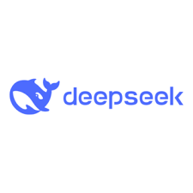
Tổng quan & lịch sử
3.DeepSeek AI
DeepSeek AI là một mô hình / dịch vụ AI khác — theo thông tin, nó sử dụng kiến trúc “Mixture-of-Experts (MoE)” (khác với Transformer đơn thuần) nhằm tối ưu hiệu năng & chi phí. welcome-minh-cdo.blogspot.com+2Wikipedia+2
DeepSeek được biết đến trong giai đoạn gần đây (năm 2025) — là một trong những “đối thủ” của các AI hàng đầu khác. Nguoiquansat.vn+2Forbes+2
Tuy nhiên, thông tin chi tiết về dữ liệu huấn luyện, phạm vi ngôn ngữ, độ tin cậy… thường không minh bạch rõ ràng. welcome-minh-cdo.blogspot.com+2Wikipedia

Slide 6
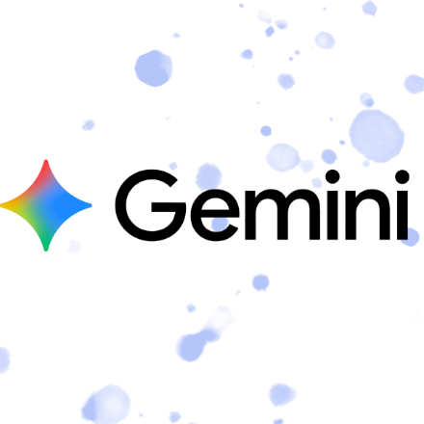
Tổng quan & lịch sử
4.Google Gemini
Google Gemini được phát triển bởi Google DeepMind / Google — đại diện cho hướng AI “đa phương thức / tích hợp hệ sinh thái rộng”. CentriX+2Công nghệ AI VN+2
Gemini được thiết kế để hỗ trợ nhiều loại tác vụ: từ xử lý văn bản, hình ảnh, dữ liệu đa phương thức — phù hợp với người dùng đã quen hệ sinh thái Google (Search, Docs, Workspace, v.v.). AI First+2Lilys AI+2
Gemini được đánh giá tốt trong các thử nghiệm tổng hợp đa tiêu chí giữa các AI hiện đại. Lilys AI+2A-Z.IO.Vn+2

Slide 7
So sánh các khía cạnh chính
Tiêu chí/khí cạnh | Chat GPT | Brok
Nguồn & dữ liệu / cập nhật thông tin | Dữ liệu huấn luyện rộng lớn nhưng tĩnh (không “live update”) | Hỗ trợ truy xuất thông tin / xu hướng gần thực — có lợi nếu bạn cần tin tức, dữ liệu mới.
Đa năng: viết, sáng tạo, code, phân tích, media | Rất đa năng: phù hợp viết lách, lập luận, code, học, sáng tạo,… | Hợp với những ai cần phản hồi nhanh, logic, thông tin cập nhật — có thể hơi “châm biếm/hài hước”.
Tính dễ sử dụng & phổ biến | Rất phổ biến, nhiều người dùng, dễ tìm tài liệu hướng dẫn, cộng đồng lớn. | Hợp với những ai cần phản hồi nhanh, logic, thông tin cập nhật — có thể hơi “châm biếm/hài hước”.
Tốc độ phản hồi / hiệu năng | Ổn định, thường nhanh — phù hợp hầu hết nhu cầu. | Tốt, có thể rất nhanh nếu prompt & dữ liệu phù hợp.
Phù hợp với người mới / người không chuyên kỹ thuật | Rất phù hợp: dễ dùng, linh hoạt, thích hợp đa mục đích (viết, học, tra cứu). | Hợp nếu bạn ưa phong cách tự nhiên, nhanh, thích thông tin gần thực

Slide 8
So sánh các khía cạnh chính
Tiêu chí/khí cạnh | Deepseek AI | Google gemini
Nguồn & dữ liệu / cập nhật thông tin | Dữ liệu tương đối không rõ minh bạch, phụ thuộc vào nhà phát triển; cập nhật & độ tin cậy khó đánh giá. | Tận dụng lợi thế hệ sinh thái Google — dữ liệu đa phương thức, khả năng tích hợp web/search dễ dàng.
Đa năng: viết, sáng tạo, code, phân tích, media | Hướng nhiều tới logic, kỹ thuật — có thể phù hợp cho người cần hỗ trợ về code, phân tích kỹ thuật. | Đa phương thức — phù hợp khi cần kết hợp text + media + dữ liệu + tìm kiếm + phân tích.
Tính dễ sử dụng & phổ biến | t phổ biến hơn, thông tin về hiệu năng & bảo mật không nhiều — cần thận trọng. | Có lợi thế nếu bạn đã quen hệ Google; thuận tiện cho người dùng phổ thông đến nâng cao.
Tốc độ phản hồi / hiệu năng | Dao động — do cấu trúc MoE và tùy server — không ổn định như model lớn “tối ưu cao”. | Thường nhanh, lợi thế công nghệ Google + tích hợp đa nền tảng.
Phù hợp với người mới / người không chuyên kỹ thuật | Có thể dùng — nếu bạn thoải mái với rủi ro & hạn chế, và có kỹ thuật cơ bản. | Phù hợp cho hầu hết người dùng, đặc biệt nếu bạn đã quen hệ Googl

Slide 9
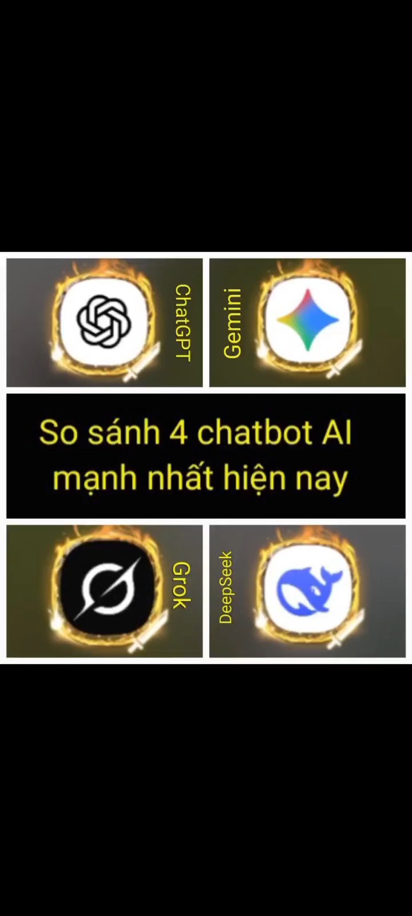
Video so sánh 4 chatbot AI mạnh nhất hiện nay
Đường link youtube của video: https://youtu.be/3QVuEFzLk3k?si=WLP_Ci_TChsibSzA

Slide 10
Những hiểu biết về bảo mật.
*Các cơ chế bảo mật thường có trong chatbot AI
1. Mã hóa (Encryption)
Giao tiếp giữa bạn và máy chủ AI thường được mã hóa đầu-cuối (HTTPS). Dữ liệu lưu trữ trong máy chủ cũng được mã hóa.
2. Kiểm soát truy cập
Hệ thống xác thực tài khoản (email, OAuth).Giới hạn quyền nhân viên truy cập dữ liệu người dùng.
3. Lọc nội dung (Safety filter)
Hệ thống chặn:
yêu cầu nguy hiểm (hack, bạo lực, chất nổ…).thông tin cá nhân của người khác. nội dung vi phạm pháp luật
4. Tách dữ liệu người dùng
Dữ liệu của từng người dùng được lưu tách biệt để giảm rủi ro lộ lọt.
5. Kiểm tra & đánh giá bảo mật
Pentest định kỳ. Theo chuẩn như SOC2, ISO 27001 (tùy nền tảng).

Slide 11
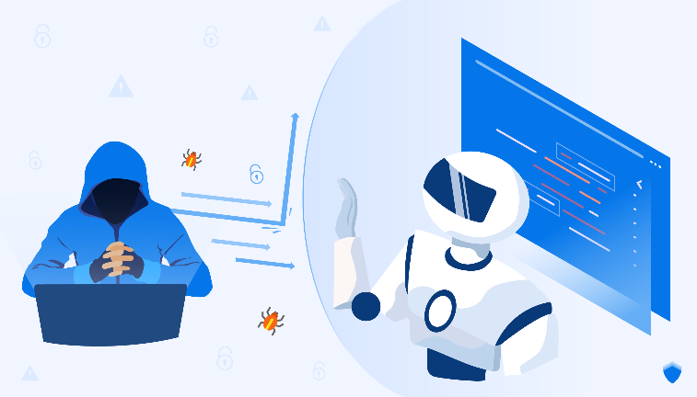
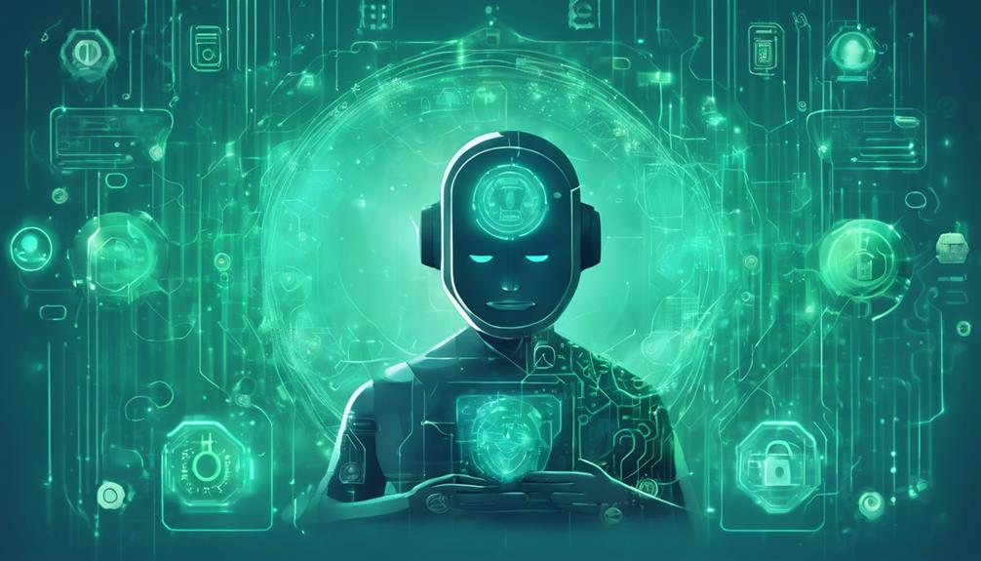
Những dấu hiệu bảo mật
*Rủi ro bảo mật khi dùng chatbot AI
1. Rò rỉ dữ liệu qua prompt
Người dùng gửi thông tin bí mật vào chatbot.
Một số nền tảng có thể sử dụng dữ liệu đó để huấn luyện (nếu không tắt tính năng).
2. Prompt injection (tiêm lệnh)
Kẻ tấn công có thể “lừa” AI:
phá bỏ giới hạn bảo mật
tạo nội dung không mong muốn
đánh cắp thông tin trong ngữ cảnh (context stealing)
3. Lộ thông tin meta
Ví dụ: địa chỉ IP, quốc gia, thiết bị…
4. Chatbot sinh nội dung sai lệch (hallucination)
Không phải “hack”, nhưng gây rủi ro nếu dùng thông tin AI vào kinh doanh hoặc pháp lý.

Slide 12
Những dấu hiệu bảo mật
*Bảo mật khác nhau giữa các chatbot?
1.ChatGPT (OpenAI)
Dữ liệu người dùng không dùng để huấn luyện, trừ khi bạn bật Shared Conversations.
Tuân thủ nhiều chuẩn bảo mật của doanh nghiệp.Dòng ChatGPT Enterprise/Team có mức bảo mật cao hơn (tách hẳn dữ liệu).
2.Gemini (Google)
Google tuyên bố không dùng dữ liệu Workspace (Docs, Gmail…) để huấn luyện Gemini.Bảo vệ theo hạ tầng chuẩn của Google Cloud.
3. Grok (xAI)
Tập trung vào quyền riêng tư và tốc độ cập nhật theo dữ liệu thời gian thực từ X.
Chưa công bố nhiều chứng nhận bảo mật cấp doanh nghiệp.
4. DeepSeek
Chủ yếu tập trung hiệu suất chi phí thấp.Thông tin về bảo mật quốc tế chưa nhiều, tùy phiên bản và nền tảng triển khai.

Slide 13
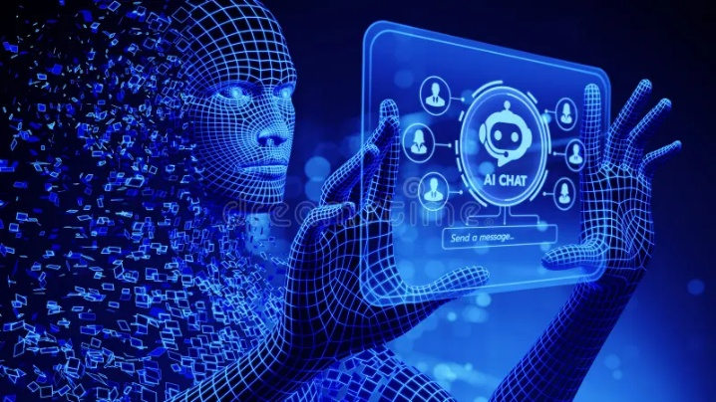

Những dấu hiệu bảo mật
*Cách dùng an toàn cho người mới
1. Không gửi thông tin nhạy cảm
mật khẩu
tài liệu nội bộ thông tin khách hàng
hồ sơ nhân sự
2. Kiểm tra cài đặt quyền riêng tư
Tắt “history training” nếu không muốn dữ liệu dùng cho huấn luyện.
Sử dụng chế độ Incognito / Chat không lưu nếu có.
3. Xác thực hai bước (2FA)
Luôn bật để bảo vệ tài khoản.
4. Kiểm tra thông tin AI trước khi sử dụng
Không dựa hoàn toàn vào AI cho thông tin pháp lý, y tế, tài chính

Slide 14
Thách thức, khó khăn và cách AI hỗ trợ
- Những thách thức gặp phải
Khối lượng thông tin lớn: Khi thực hiện các nhiệm vụ nghiên cứu hoặc viết báo cáo, phải xử lý rất nhiều dữ liệu, thông tin từ nhiều nguồn khác nhau.
Độ chính xác và độ tin cậy của thông tin: Một số nguồn không đáng tin cậy hoặc thông tin lỗi thời khiến việc tổng hợp gặp khó khăn.
Thiếu kỹ năng chuyên môn hoặc công cụ hỗ trợ: Ví dụ, khi làm phân tích dữ liệu, cần hiểu biết về Excel, Python, hay các công cụ trực quan hóa dữ liệu.
Quản lý thời gian và ưu tiên công việc: Phân bổ thời gian hiệu quả để hoàn thành các nhiệm vụ quan trọng trước hạn.
Sáng tạo nội dung: Đối với các nhiệm vụ viết văn bản, kịch bản, hay thiết kế, việc tạo ra ý tưởng mới và logic liền mạch đôi khi khó khăn

Slide 15
Thách thức, khó khăn và cách AI hỗ trợ
Cách AI hỗ trợ các nhiệm vụ khác nhau
Tìm kiếm và tổng hợp thông tin: AI có thể nhanh chóng tóm tắt nội dung từ nhiều nguồn, giúp tiết kiệm thời gian và đảm bảo thông tin đầy đủ.
Viết và chỉnh sửa nội dung: AI hỗ trợ viết báo cáo, tạo kịch bản, chỉnh sửa ngữ pháp, hoặc tạo ra các lựa chọn phong cách khác nhau.
Phân tích dữ liệu và trực quan hóa: Một số AI có thể xử lý dữ liệu lớn, tạo biểu đồ, bảng so sánh và đưa ra nhận xét tóm tắt.
Học tập và hướng dẫn kỹ năng mới: AI cung cấp ví dụ, hướng dẫn từng bước cho các công việc cần kỹ năng thực hành, ví dụ lập trình, thiết kế, hay sử dụng phần mềm.
Tăng hiệu suất sáng tạo: AI gợi ý ý tưởng, kịch bản hoặc các phương án giải quyết vấn đề mà con người có thể bỏ sót.

Slide 16
Thách thức, khó khăn và cách AI hỗ trợ
Những hiểu biết về các kỹ năng thực hành đã áp dụng
Kỹ năng quản lý thông tin: Học cách chọn lọc và sắp xếp thông tin một cách hệ thống, xác minh nguồn đáng tin cậy.
Kỹ năng viết và trình bày: Cải thiện khả năng viết báo cáo, kịch bản hoặc bài thuyết trình rõ ràng, logic.
Kỹ năng phân tích và trực quan hóa dữ liệu: Áp dụng Excel, Python hoặc các công cụ AI để biến dữ liệu thô thành thông tin dễ hiểu.
Kỹ năng phối hợp AI – con người: Biết cách kết hợp sáng tạo và đánh giá của con người với hỗ trợ của AI để đạt hiệu quả cao nhất.
Kỹ năng giải quyết vấn đề và ra quyết định: Sử dụng AI để kiểm tra các phương án, dự báo kết quả và đưa ra quyết định hợp lý.

Slide 17

Xin cảm ơn đã chú ý lắng nghe!

